Slide 1
群馬県電気工事工業組合青年部

Slide 2
私たち青年部の今期活動発表

Slide 3
３部会に分かれての活動
厚生部会
技術IT部会
総務部会

Slide 4
厚生部会
・親睦事業
会員との親睦事業の運営
・会員大会事業等
各会員大会参加の設営

Slide 5
技術IT部会
・第１回事業
足場の組立て等作業主任者技能講習
講師：建設業労働災害防止協会群馬県支部
・第２回事業
ﾒｰﾘﾝｸﾞｻｰﾋﾞｽ(ﾈｯﾄ･ﾏｽﾀｰ)の使用方法について
講師：㈱ｼｽﾃﾑｽﾞﾅｶｼﾏ
・第３回事業
同軸ｹｰﾌﾞﾙでのIPﾈｯﾄﾜｰｸ(実演あり）
講師：㈱DXｱﾝﾃﾅ

Slide 6
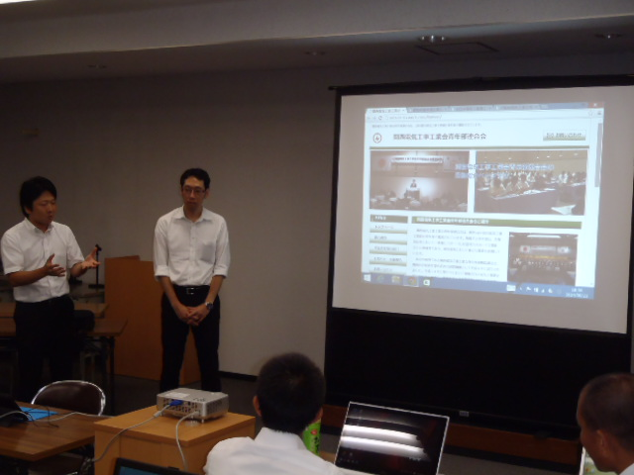
事業風景
足場の組立て等作業主任者技能講習
ﾒｰﾘﾝｸﾞｻｰﾋﾞｽ(ﾈｯﾄ･ﾏｽﾀｰ)の使用方法について

Slide 7
総務部会
・青年部会運営に関する全般
・社会人講師の派遣等

Slide 8
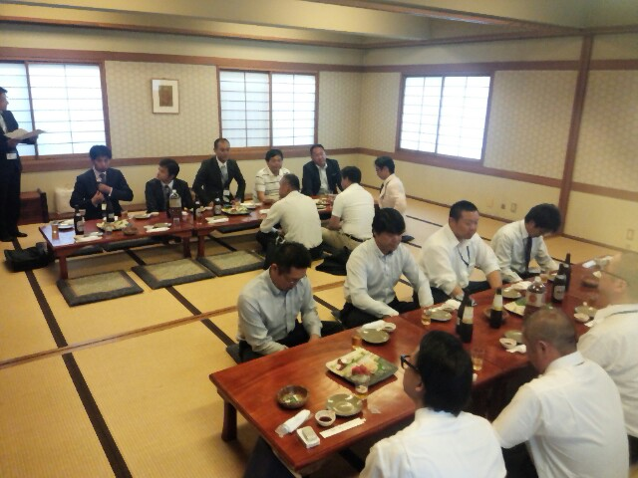
青年部会運営

Slide 9
社会人講師派遣
・群馬県立伊勢崎工業高校
・群馬県立桐生工業高校
・群馬県立藤岡工業高校
今年度は上記３校に社会人講師を派遣いたしました。

Slide 10
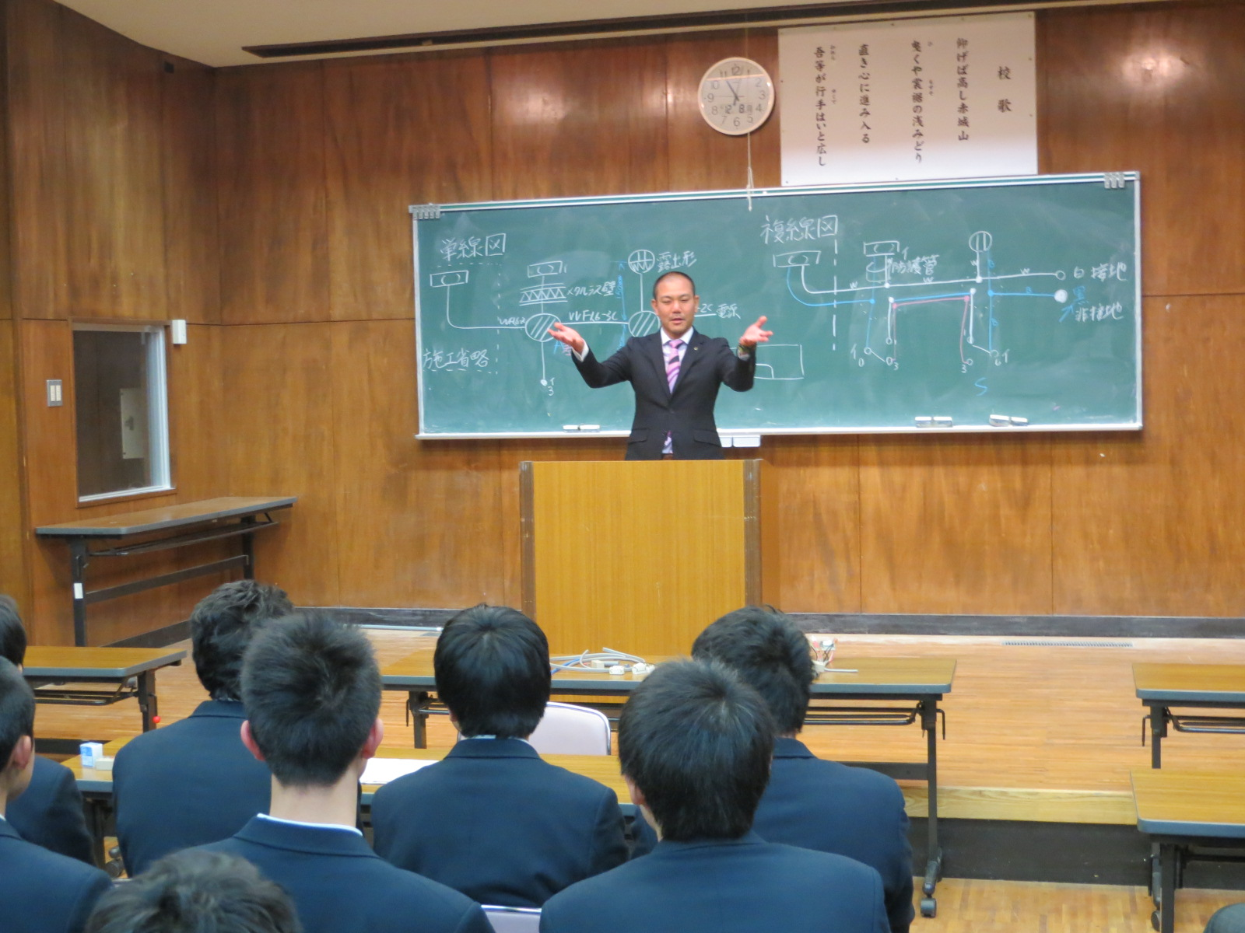
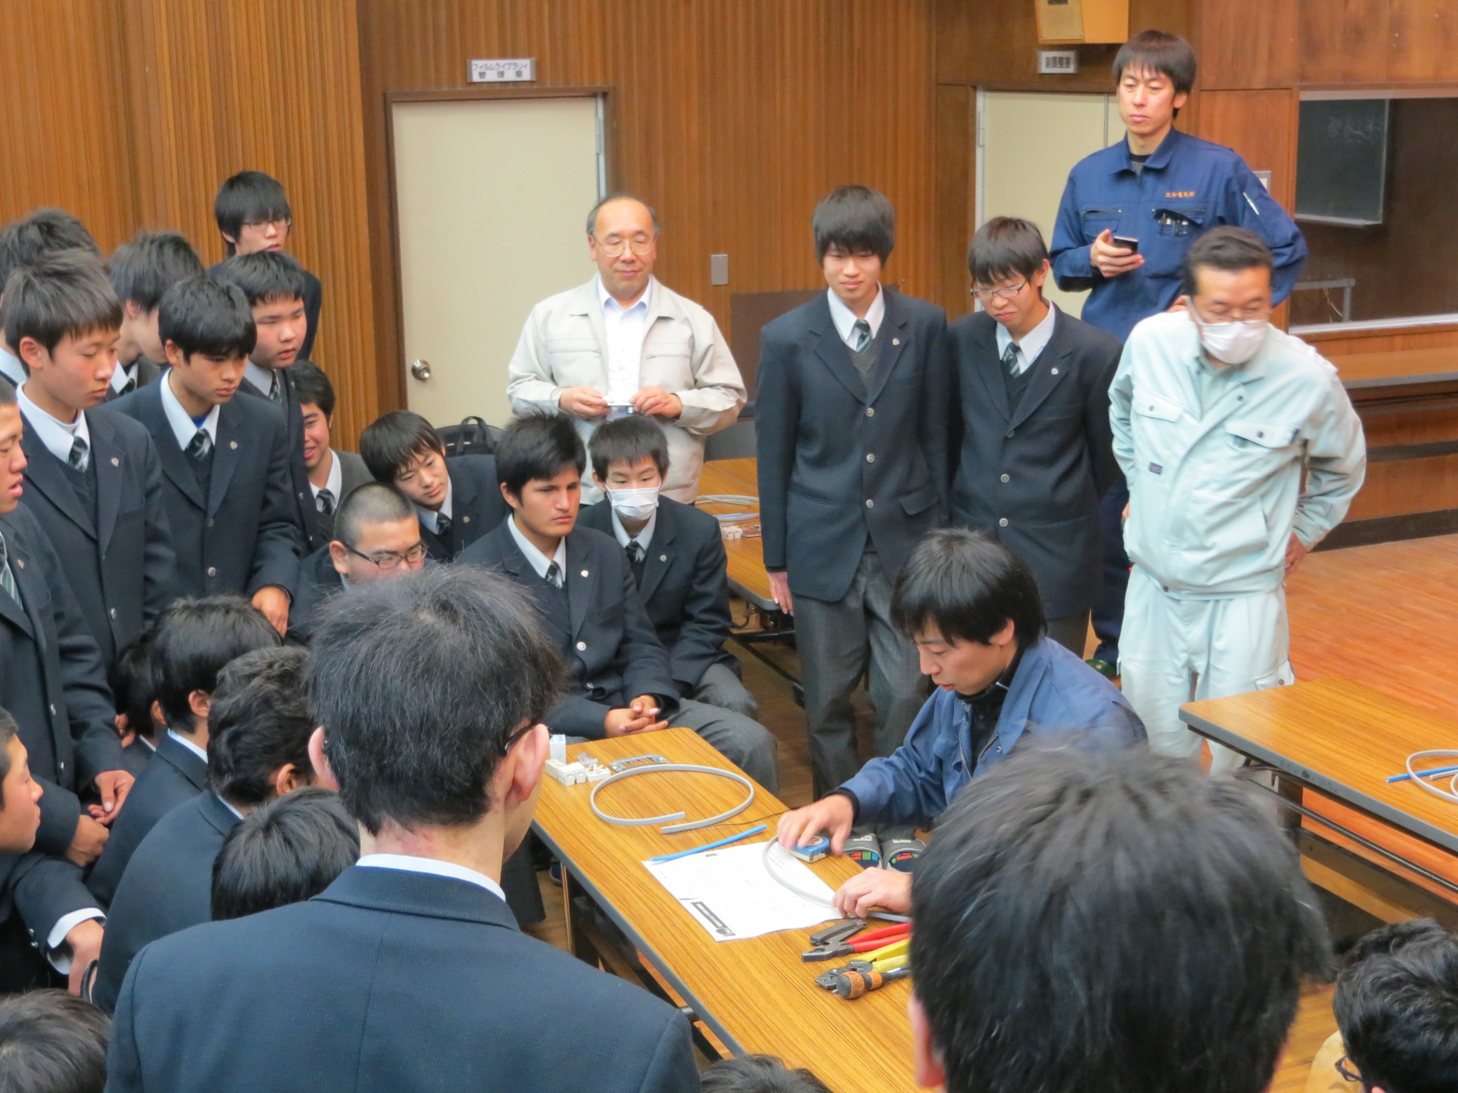
伊勢崎工業高校との技術指導
組合員による技術実演
部会長による電気工事士試験についての講義

Slide 11
桐生工業高校との社会人講習
電気設備の動向
電気工事士に求められるもの

Slide 12
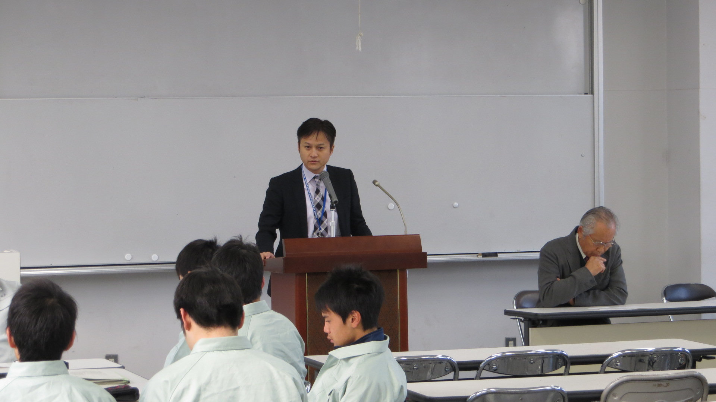
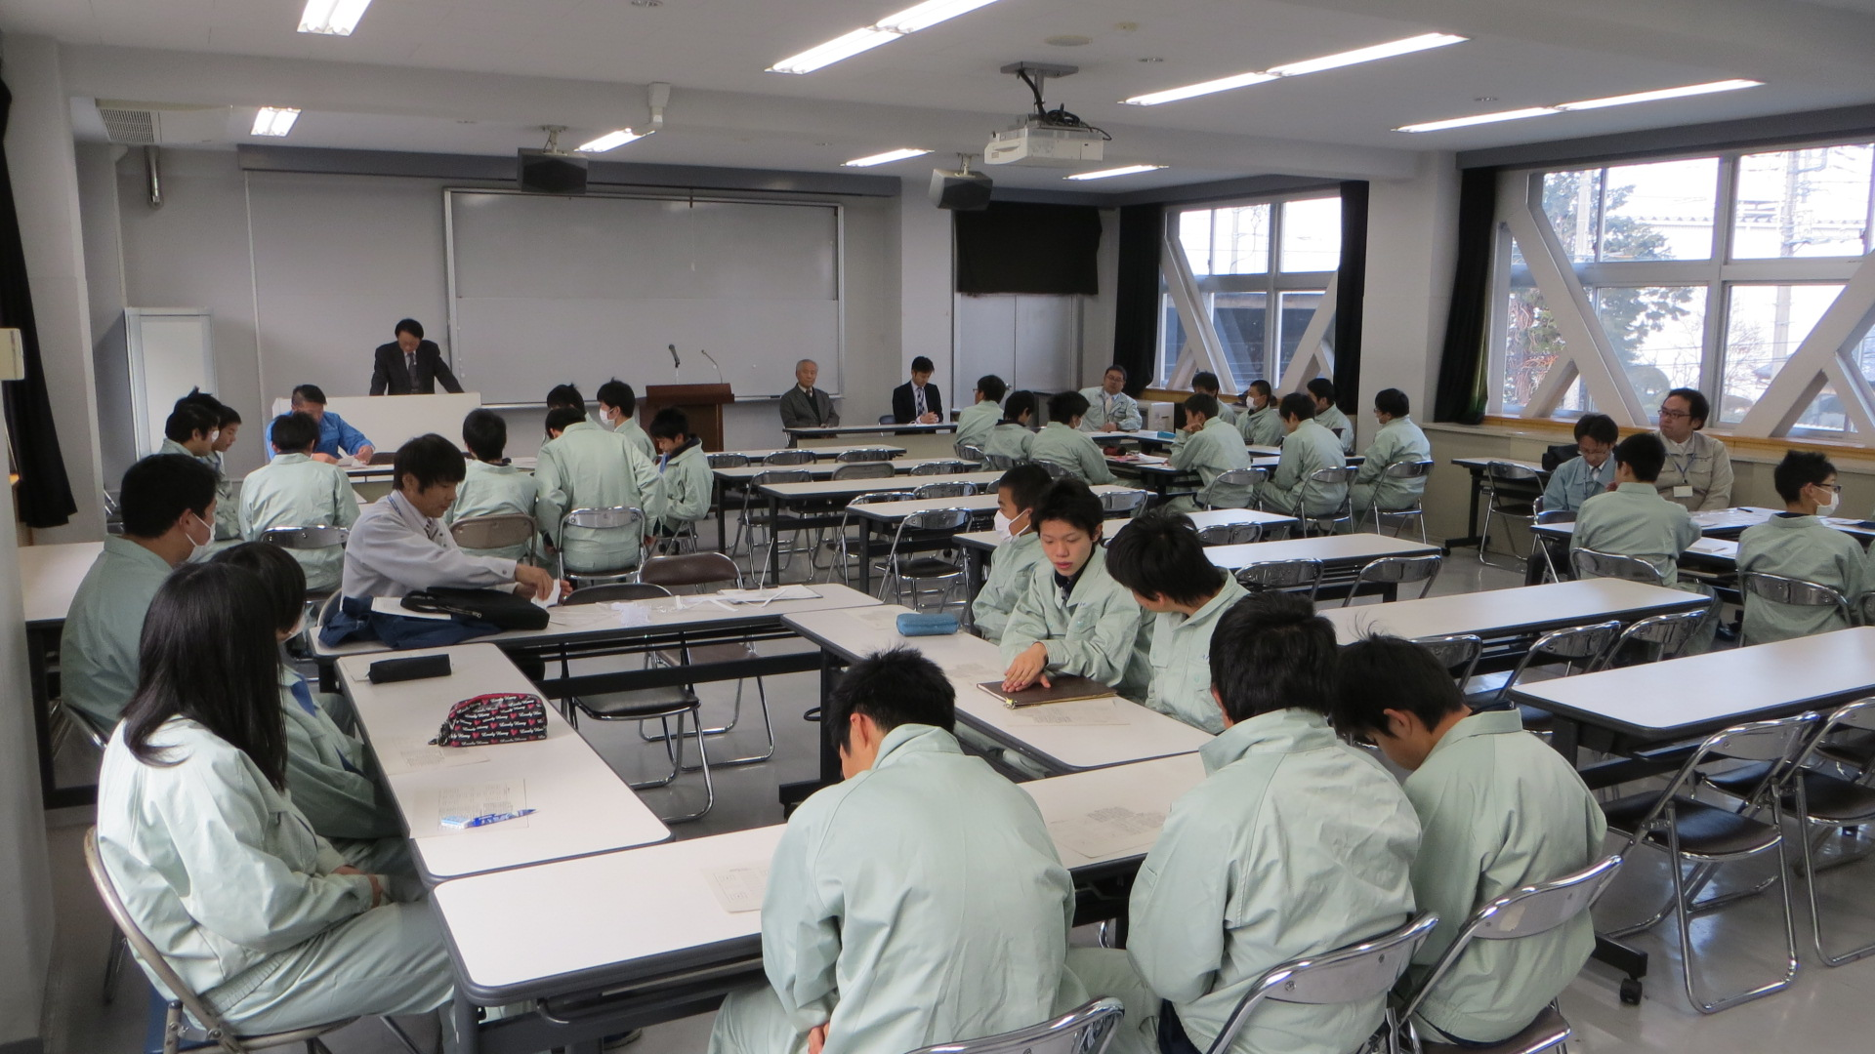
藤岡工業高校との意見交換会

Slide 13
完
ご清聴有難う御座いました。

